Slide 1

Restaurant Finder
이태희 허준도 유부섭 한미정

Slide 2
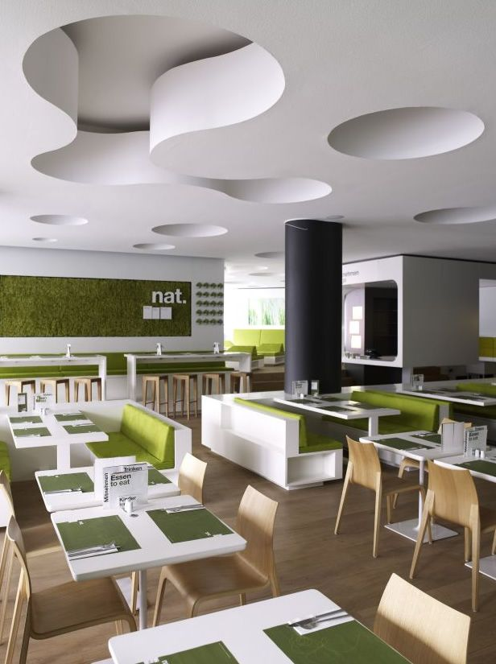
Table Of Contents
1
What ?
무슨 프로그램인지 간단히 도식화하여 보여준다.
2
How ?
어떠한 코드를 사용했는지 어떻게 구현되는지 보여준다.
3
Point Of Interesting
어떤 점을 중점적으로 만들었는지 보여준다.

Slide 3
What?
지역 선택하기
식당유형 선택하기
예약하기
원하는 지역 버튼을 선택
지역 내의 원하는 식당유형 선택
선택한 식당을 예약
Choose Location
Pivot Table
Clicked Check Box
Keyword Textbox
Reservation
Check Reservation
피벗테이블 생성하기
키워드로 검색하기
예약확인하기
지역을 선택하면 해당 시·도
식당유형별 피벗테이블 생성
식당의 부가정보로 검색
예약한 식당 확인

Slide 4
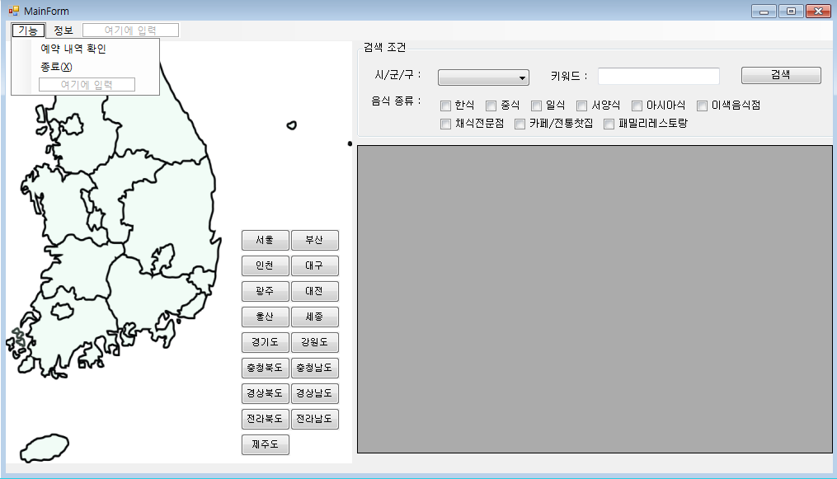
0
MainForm [디자인]

Slide 5
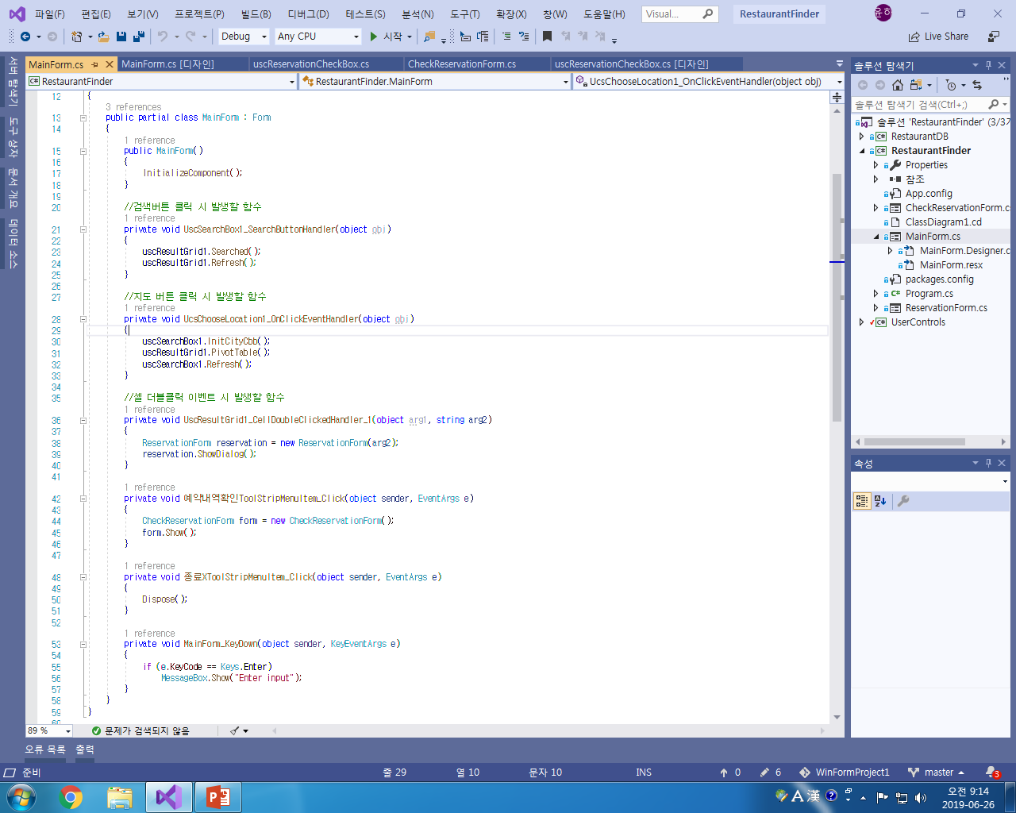
0
MainForm

Slide 6
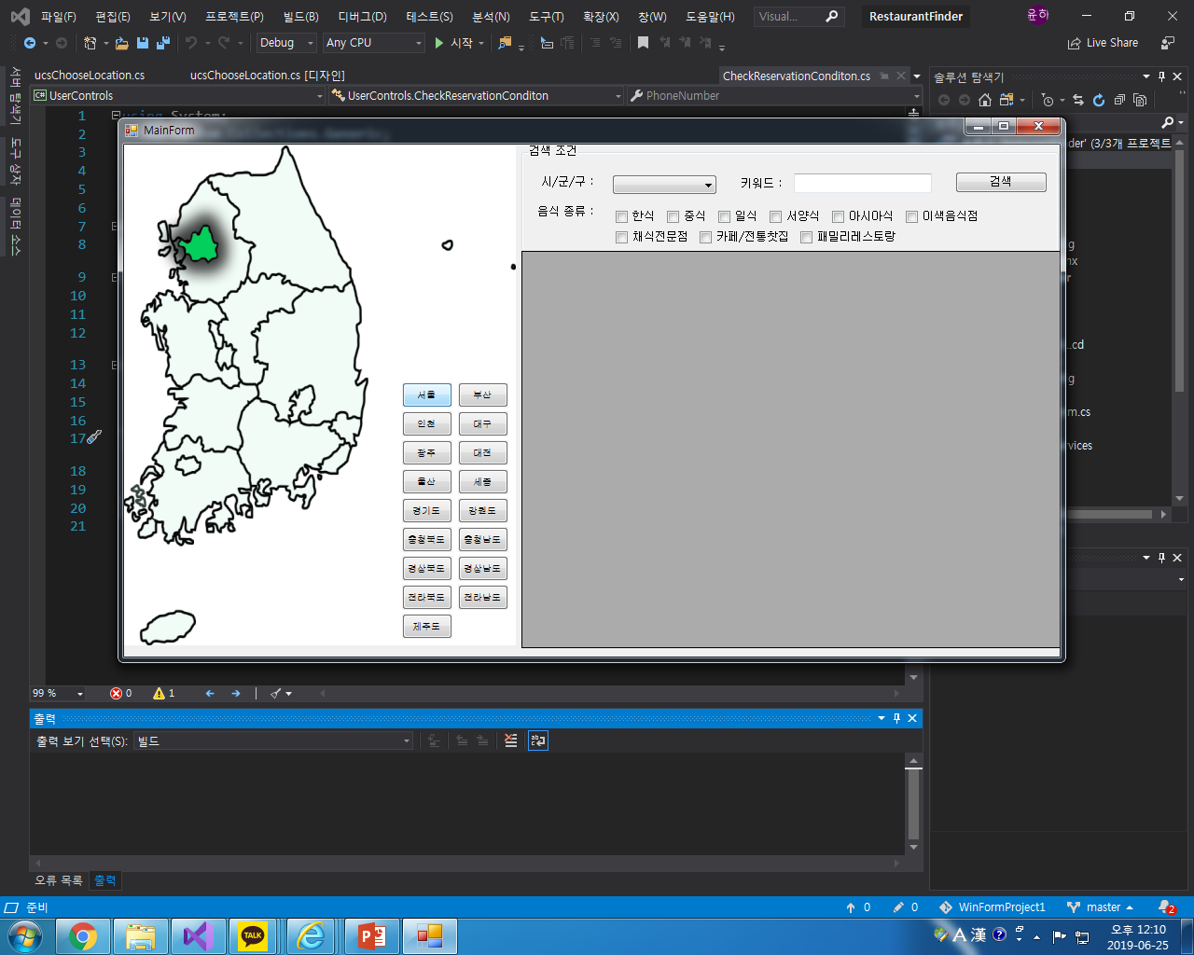
1
Choose Location [디자인]

Slide 7
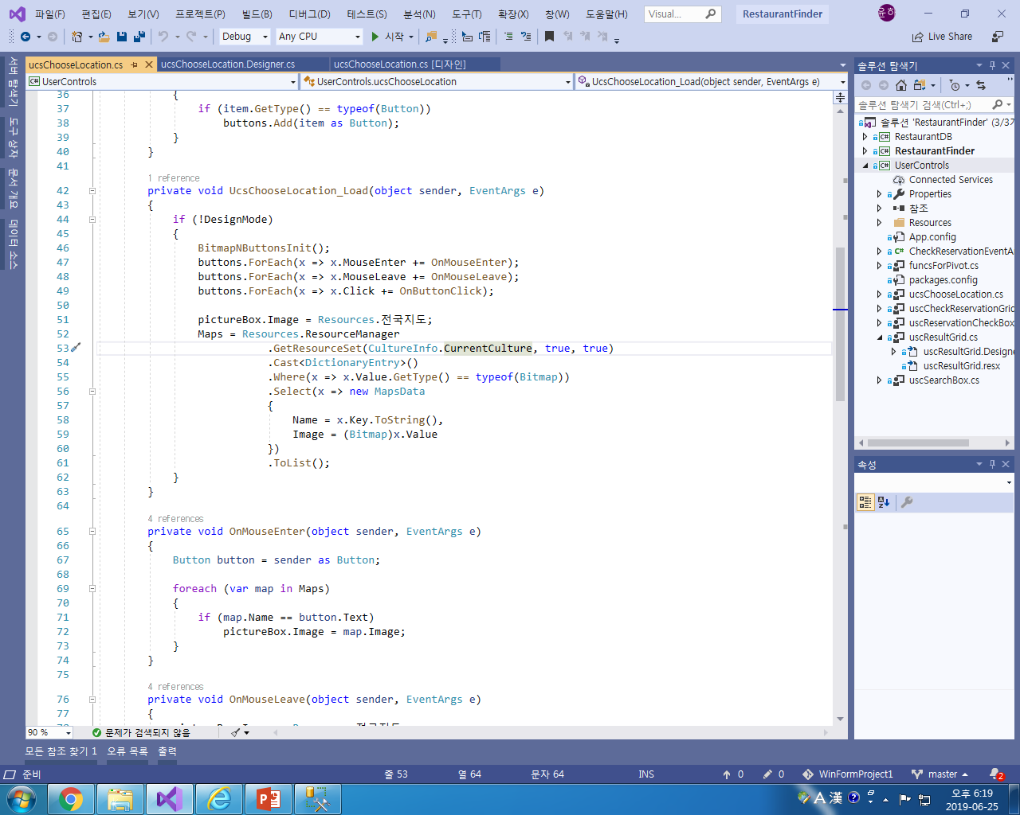
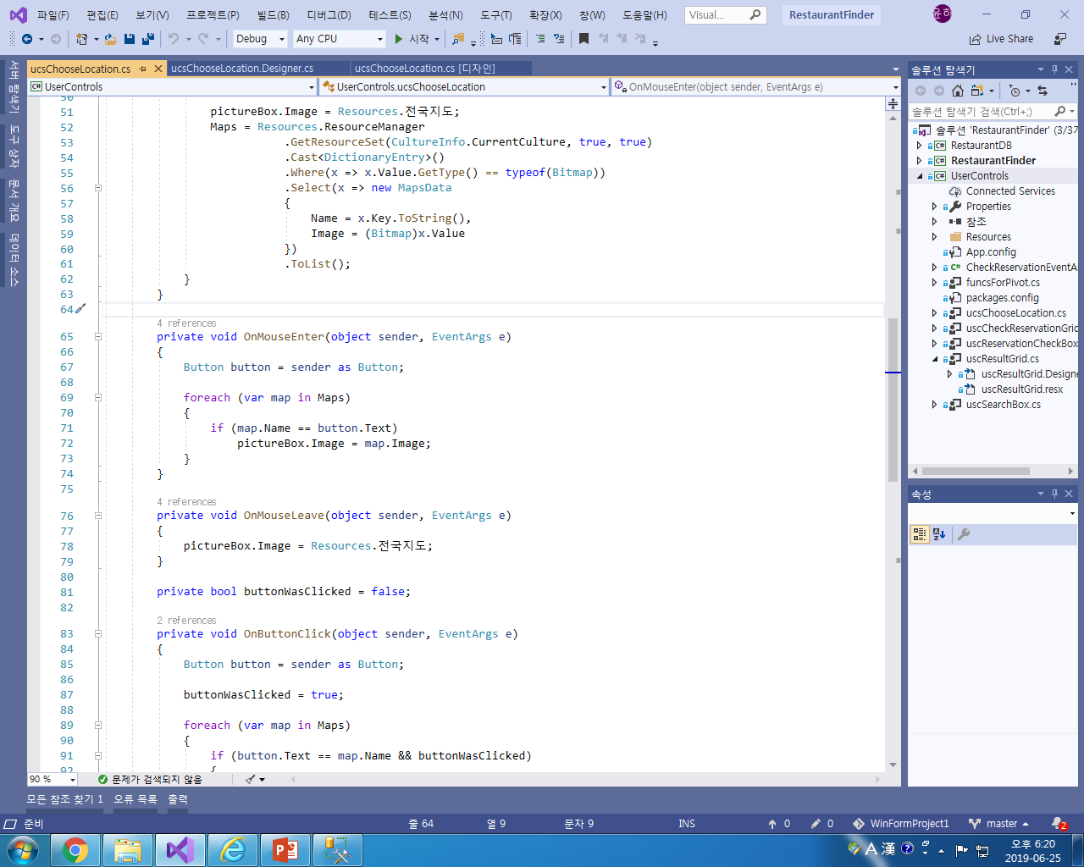
1
Choose Location
원하는 시·도별 버튼을 클릭

Slide 8
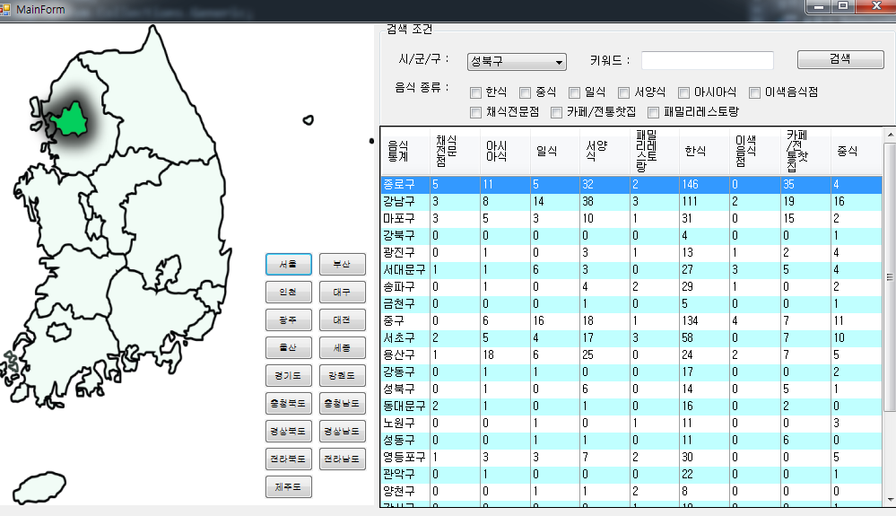
2
Pivot Table [디자인]
선택한 해당 시·도별 시·군·구의 식당유형에 따른 피벗테이블 생성

Slide 9
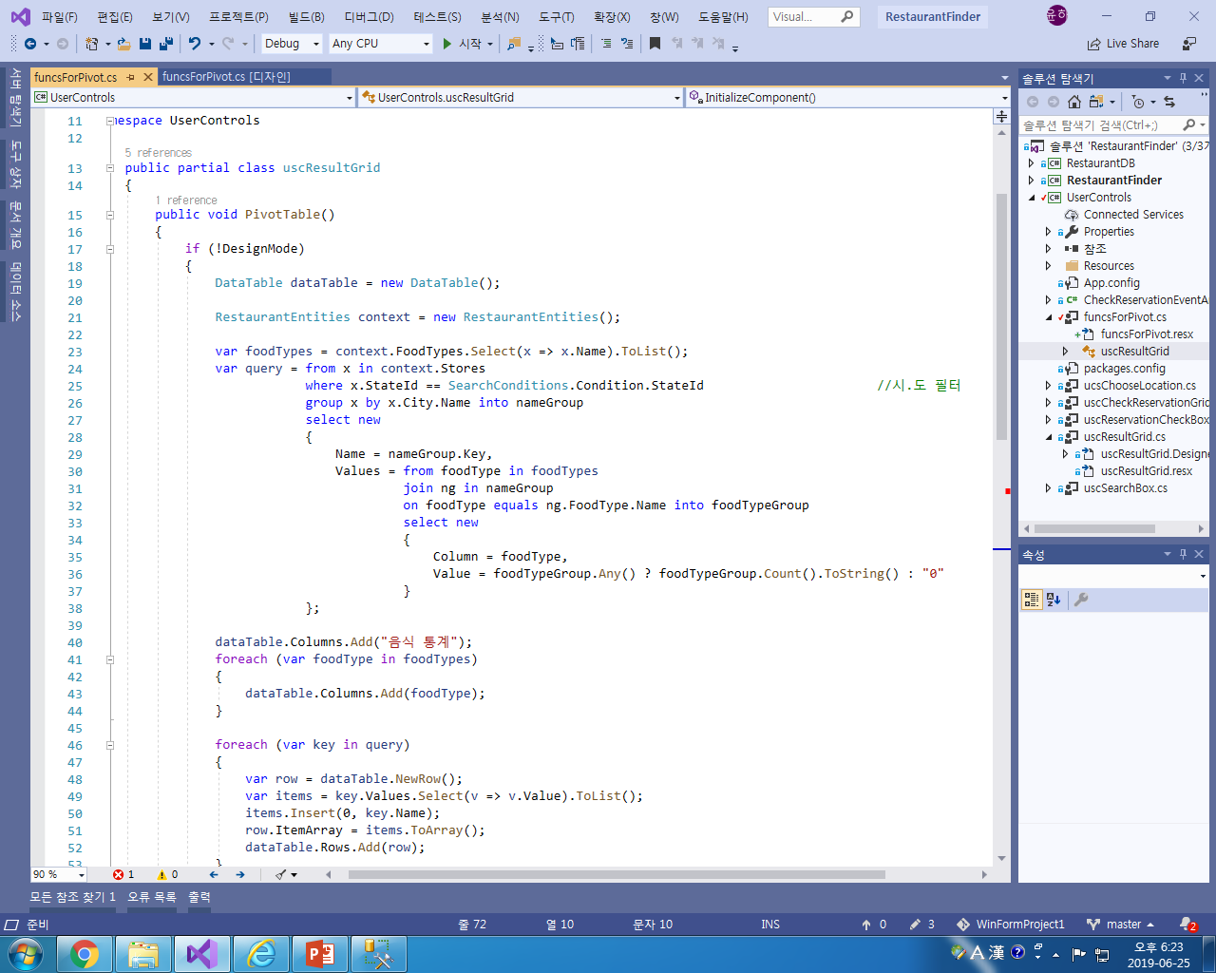
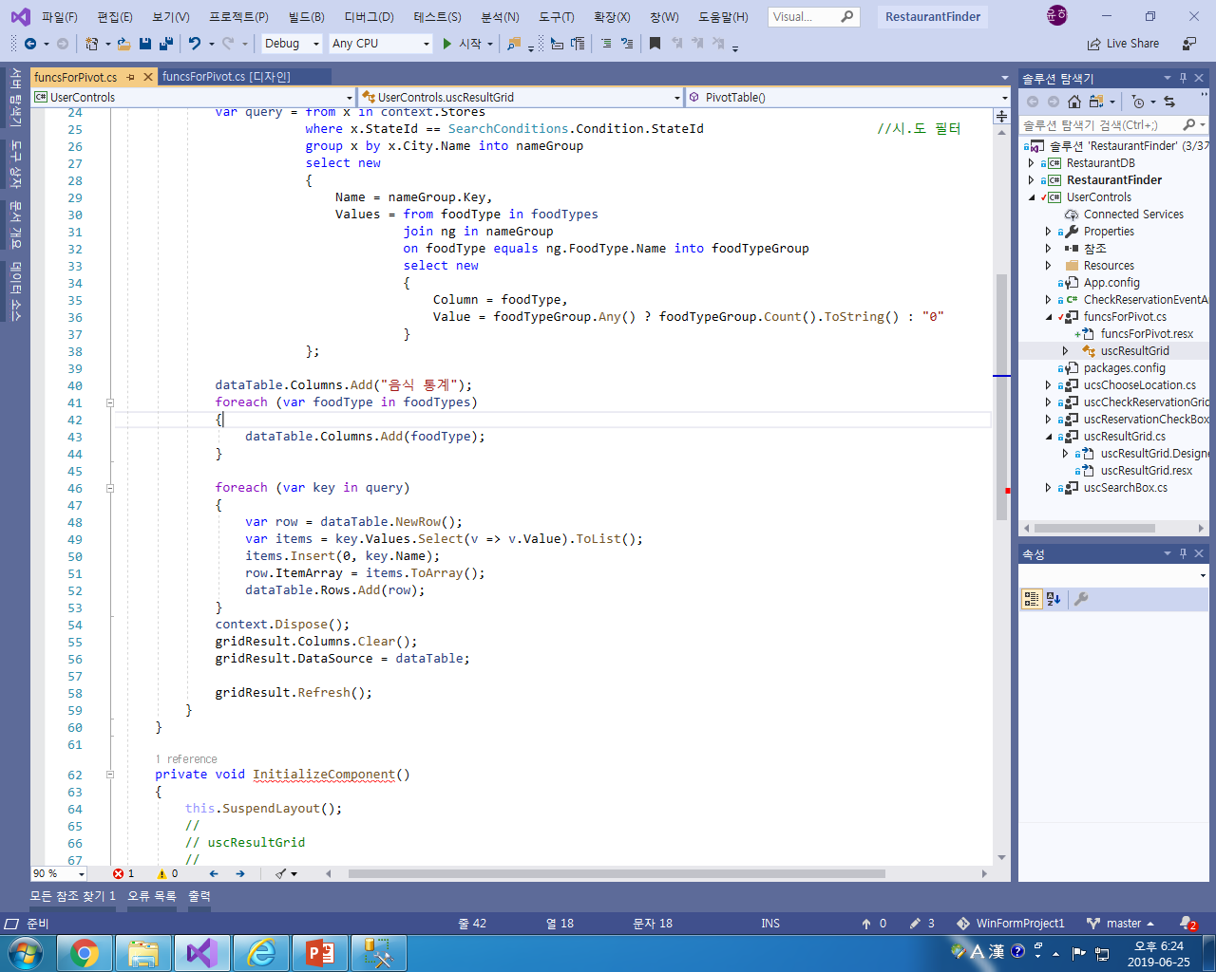
2
Pivot Table
선택한 해당 시·도별 시·군·구의 식당유형에 따른 피벗테이블 생성

Slide 10
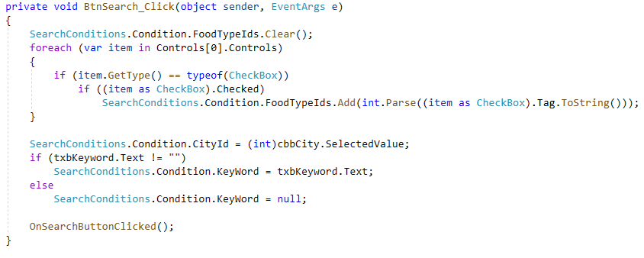
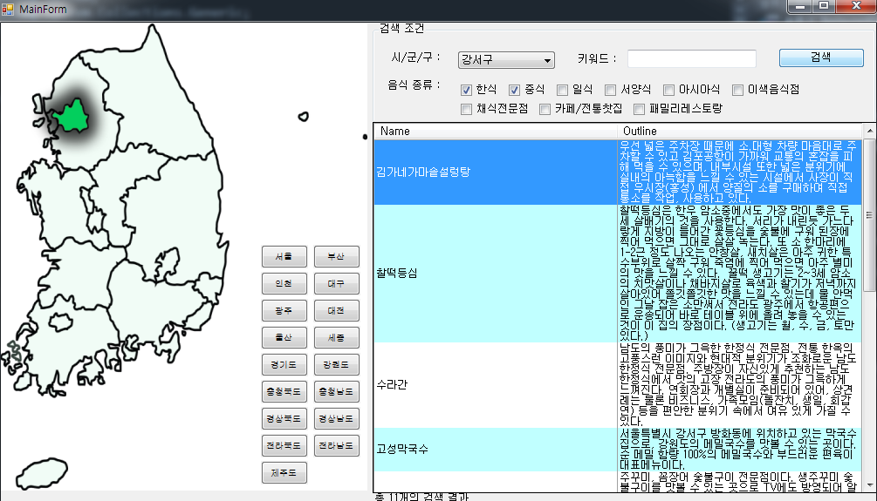
3
Clicked Check Box
해당 시·군·구에서 원하는 식당유형의
체크박스 선택
(다중 선택 가능)

Slide 11
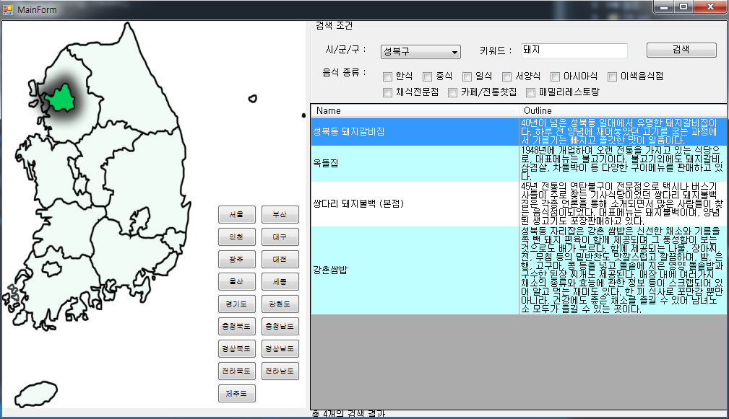
4
Keyword Textbox
원하는 시·군·구에서 식당의 부가정보를 키워드로 검색
(ex.닭, 돼지, 1박2일)

Slide 12
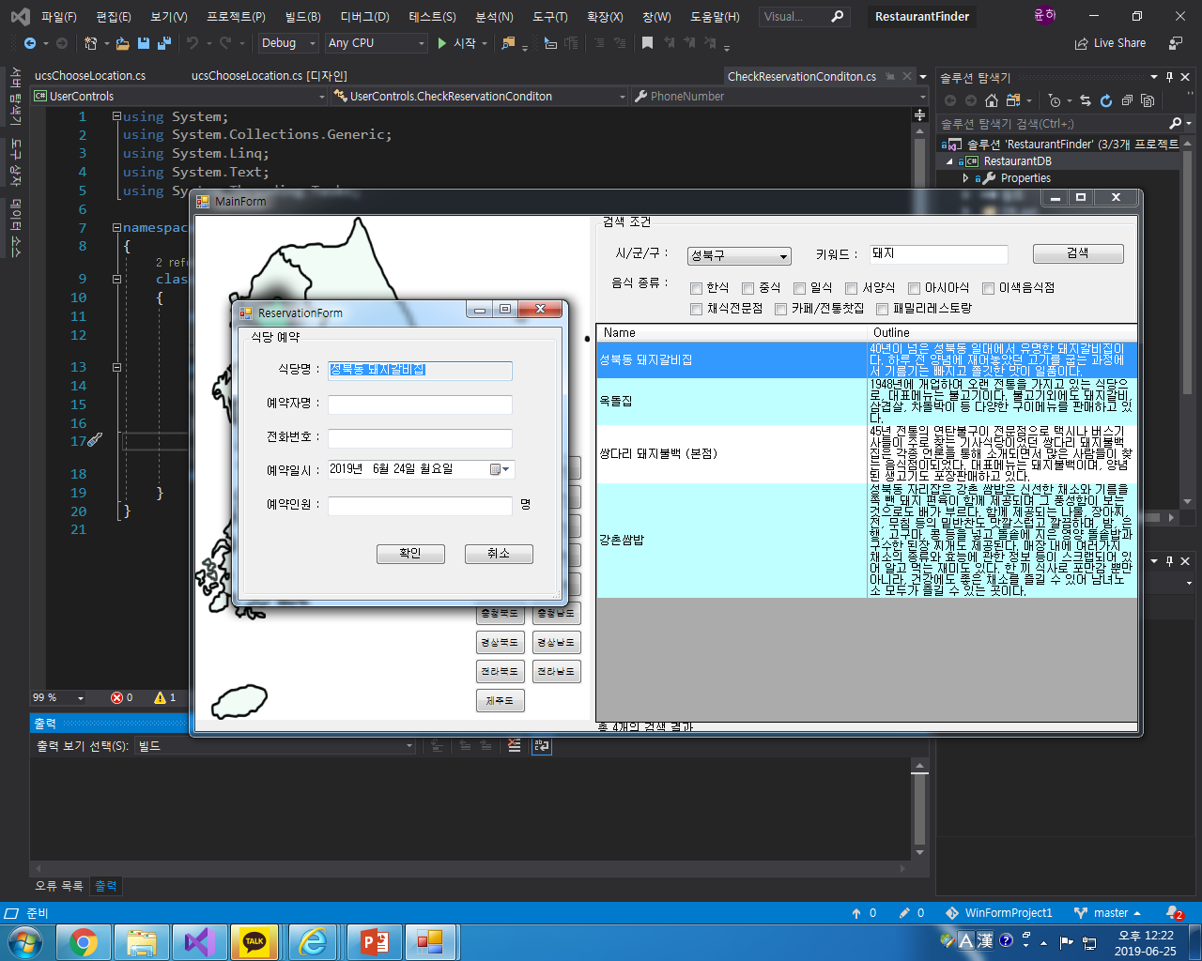
5
Reservation [디자인]

Slide 13
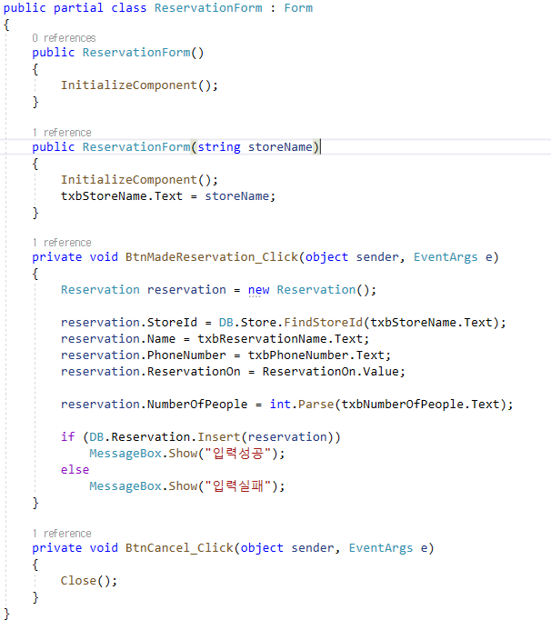
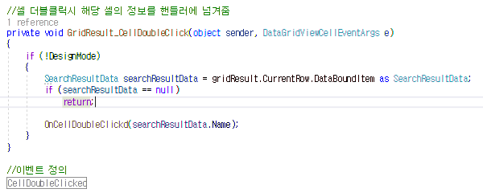
5
Reservation
검색된 결과에서 마음에 드는 식당을 예약

Slide 14
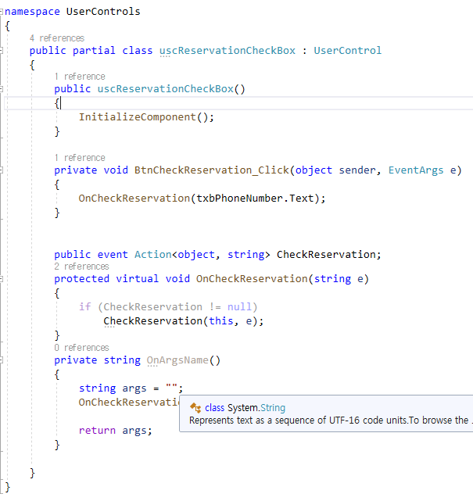
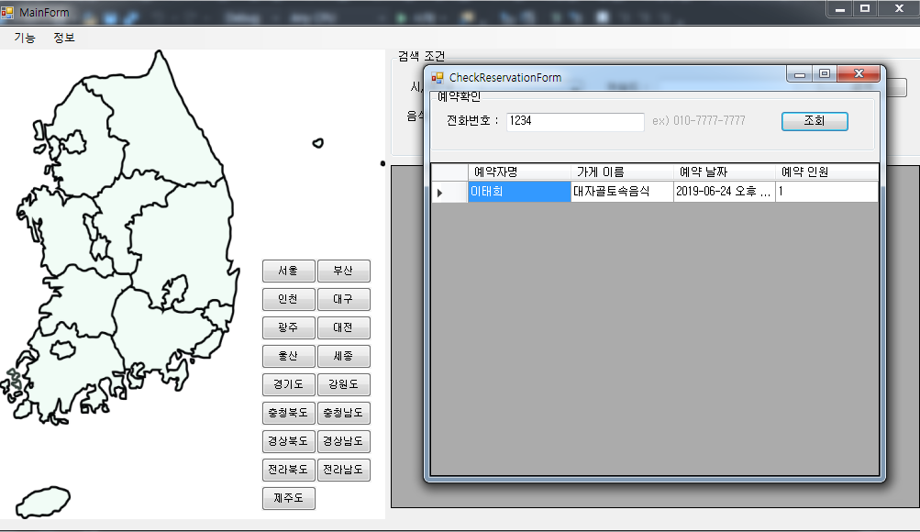
6
Checked Reservation
예약자의 전화번호를 이용하여
예약 조회

Slide 15
Point Of Interesting
Pivot
Table
Maps
Search
.
.
.
마우스 커서가 지역별 버튼위로 갈 때 지도의 색깔을 어떻게 바꿀 것인가?
지역 버튼을 클릭했을 때
피벗테이블을 어떻게
생성할 것인가?
식당유형 체크박스와
키워드 검색 기능을 어떻게
구현할 것인가?

